Slide 1
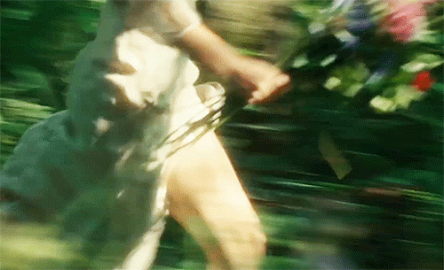
মাল্টিমিডিয়া ক্লাসে স্বাগতম
সবাইকে
প্রানঢালা
অভিনন্দন

Slide 2
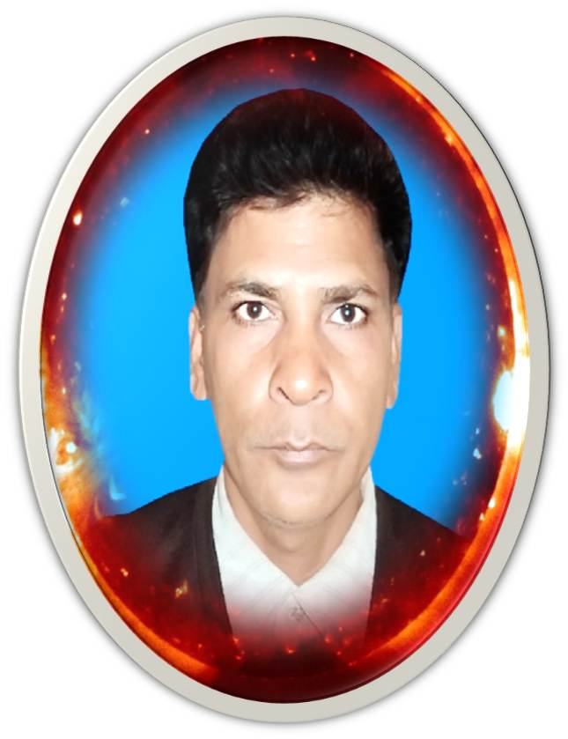
শিক্ষক পরিচিতি
নামঃ মোঃ মহিউদ্দীন
সহকারী শিক্ষক
আমদহ মাধ্যমিক বিদ্যালয়
দৌলতপুর ,কুষ্টিয়া
মোবাইল নাং ০১৭১৯৭৬৫৯৩৯
ইমেল : mohiuddinam69@gmail.com

Slide 3
পাঠ পরিচিতি
বিষয়ঃ বাংলা ১ম পত্র
শ্রেনীঃ ৯ম -১০ম
( গদ্য)

Slide 4
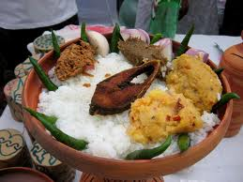
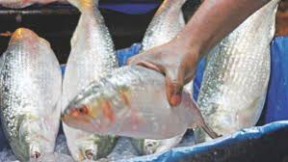
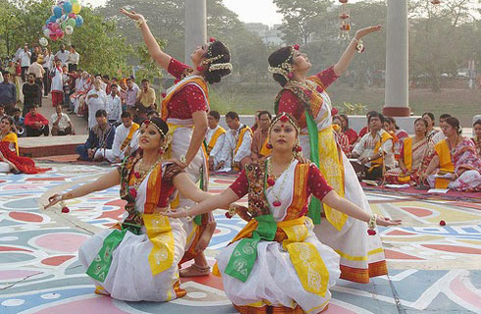
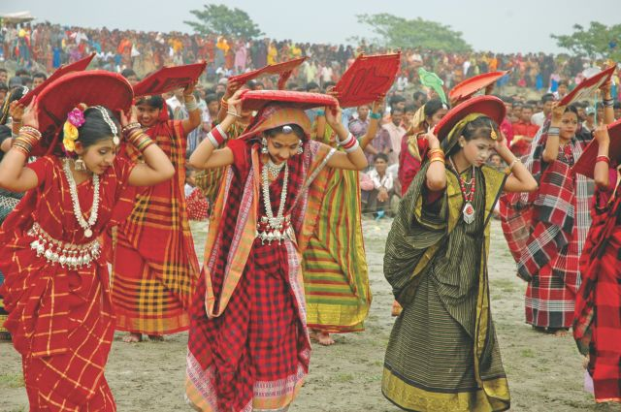
উপরের ছবিগুলো দেখ এবং চিন্তা করে বল

Slide 5
তোমরা সবাই মিলে নিচের ভিডিওটি মনযোগ সহকারে দেখ এবং পর্যবেক্ষণ করে বল ।
https://www.youtube.com/watch?v=lyBX9siC1ns
উপরের ভিডিওটির মাধ্যমে কী বুঝতে পারছো?

Slide 6
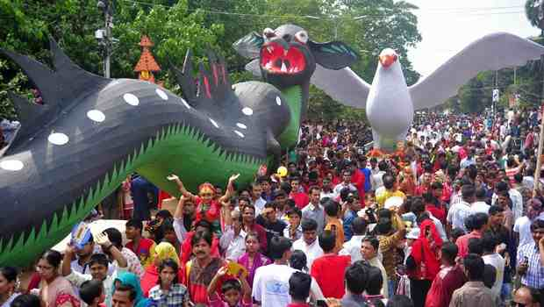
আজকের পাঠ
পহেলা বৈশাখ
কবির চৌধুরী

Slide 7
শিখনফল
এই পাঠ শেষে শিক্ষার্থীরা---
১। লেখক কবীর চৌধুরীর পরিচিতি বলতে পারবে;
২। নতুন নতুন শব্দের অর্থ বলতে পারবে ।
৩। বাংলা নবর্বষ সর্ম্পকে বলতে পারবে ।
৪। নববর্ষ উদযাপনের তাৎপর্য ব্যাখা করতে পারবে।

Slide 8
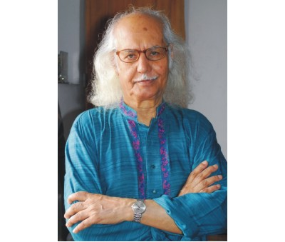
১৯২৩সালের ৯ই জানুয়ারি ।
বঙ্গবন্ধু শেখ মুজিব
জন্মঃ
পৈত্রিক নিবাসঃ
ব্রাম্মণবাড়িয়া জেলায়।
পুরস্কারঃ
মুক্তিযুদ্ধ চর্চা
বাংলা একাডেমিপুরস্কার, একুশে পদক।
১৯৪৪ সালে ঢাকা বিশ্ব বিদ্যালয় থেকে স্নাতকোত্তর।
ডিগ্রিঃ
সাহিত্য কোষ
জাতীয় অধ্যাপক।
পরিচিতিঃ
কবির চৌধুরী
ছয় সঙ্গী
উল্লেখ যোগ্য গ্রন্থঃ
ককবির চৌধুরী
বির চৌধুরী
কবির চৌধুরী
২০১১সালের ১৩ই ডিসেম্বর।
মৃত্যুঃ

Slide 9
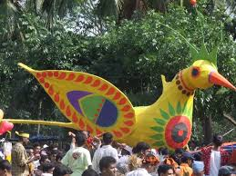
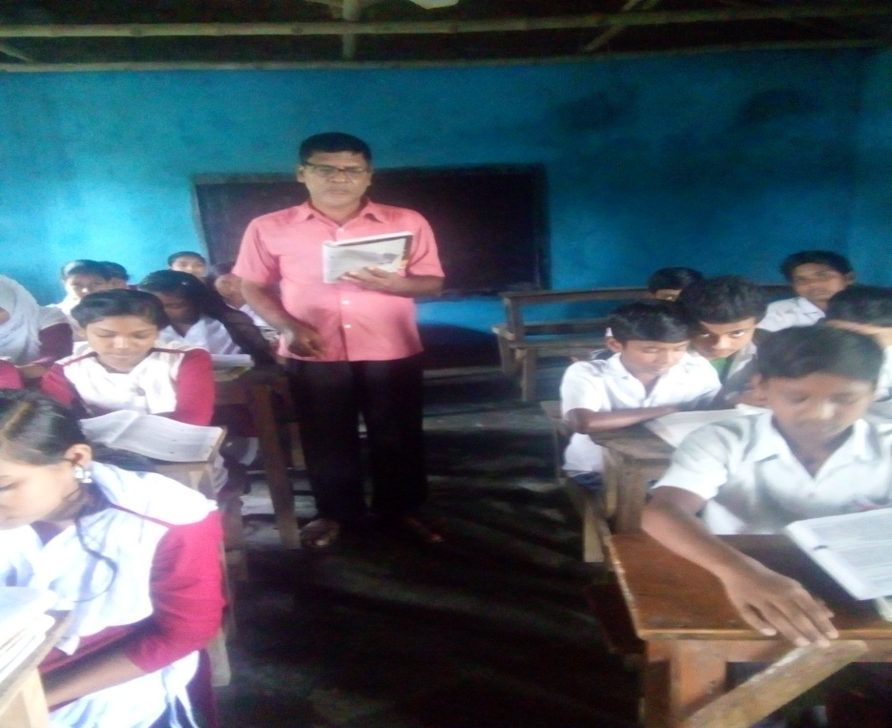
আদর্শ পাঠ

Slide 10
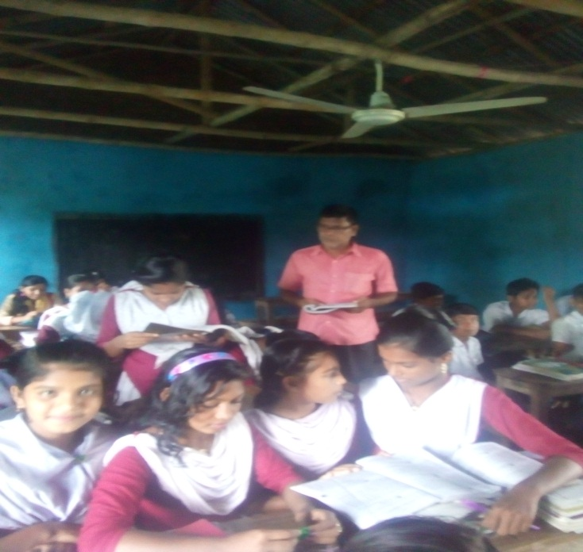
সরব পাঠ

Slide 11
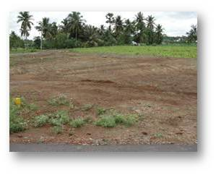
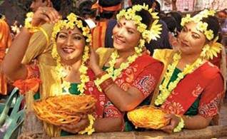
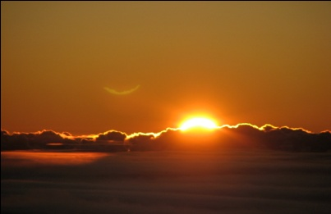
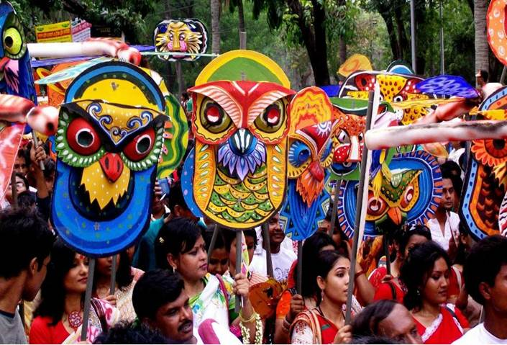
শব্দার্থঃ
নির্জীবতা
প্রান শুন্যতা
সোৎসাহ্‌
উৎসাহের সংগে
নওরাজ
নতুন দিন
জাতীয়তা
স্বজাতি চেতনা সংক্রান্ত

Slide 12
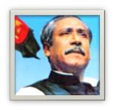
শব্দার্থঃ
মংগল কামনায় রাখি
বেধে দেয়ার উৎসব
রাখিবন্দন
নতুন বছরের নতুন
হিসাব খাতা আরম্ভ
হালখাতা
স্বাদেশিকতা
দেশপ্রেমিকতা।

Slide 13
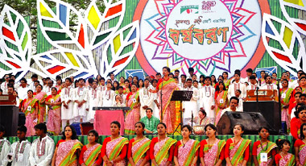
পয়লা বৈশাখ নববর্ষ বাঙ্গালীর সর্বশ্রেষ্ঠ সাংস্কৃতিক উৎসব ।’

Slide 14
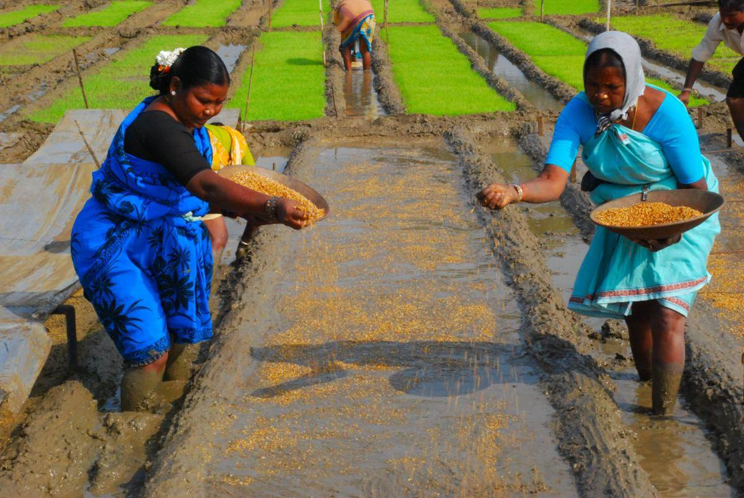
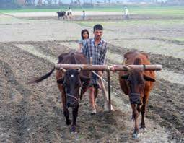
কৃষি-নির্ভর এদেশে ফসল উৎপাদনের সঙ্গে সামঞ্জস্য রক্ষা করে প্রাচিন কাল থেকেই বাংলা নববর্ষ উৎযাপনের ধারনা তৈরি হয় ।

Slide 15
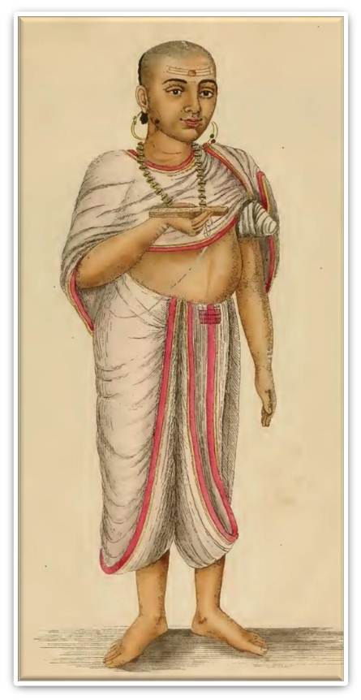
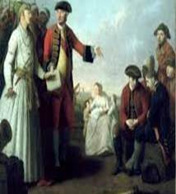
এ উৎসব শুধু হিন্দুর বা মুসলমানদের কিংবা বৌদ্ধ-খ্রিস্টানের নয় এটি উৎসব সমগ্র বাঙালির।

Slide 16
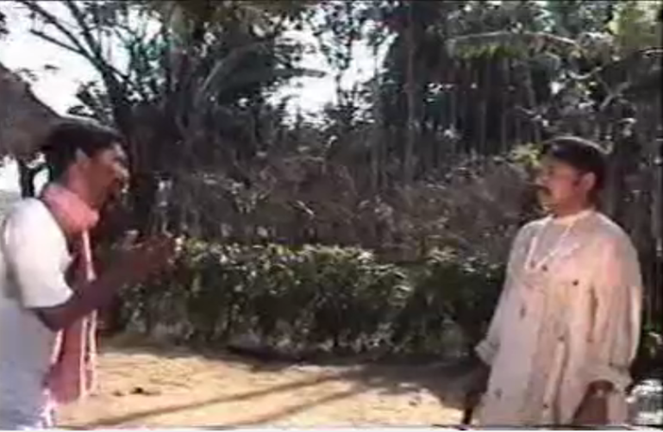
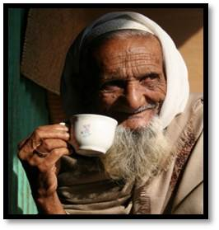
এ উৎসব শুধু বিত্তবান,মধ্যবিত্ত বা দীন দরিদ্র কৃষকের নয় –এ উৎসব বাংলাভাষাভাষী এবং বাংলাদেশের বসবাসকারী সমস্ত মানুসের

Slide 17
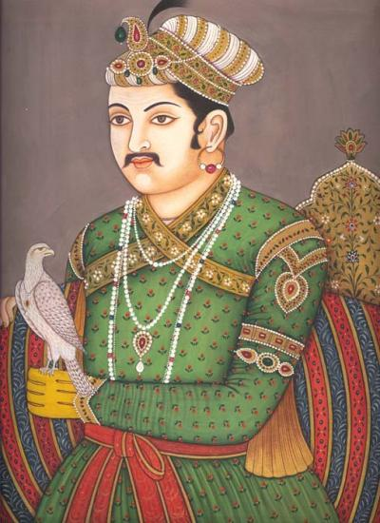
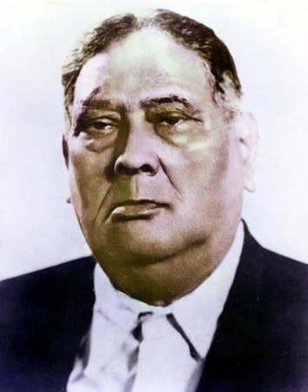
আবুল ফজল তার ‘আইন-ই-আকবরি গ্রন্থে বাংলা নববর্ষ কে এদেশের জনগনের নওরোজ বলে উল্লেখ করেছেন।’

Slide 18
‘বাঙ্গালী জাতি পরম উৎসাহ ভরে বিভিন্ন অনুষ্ঠানের মাধ্যমে নববর্ষ উদযাপন করে আসছে।’

Slide 19
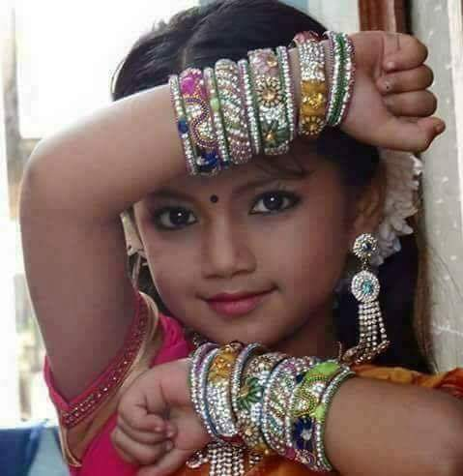
একক কাজ
বৈশাখী মেলার বর্নণা দাও।

Slide 20
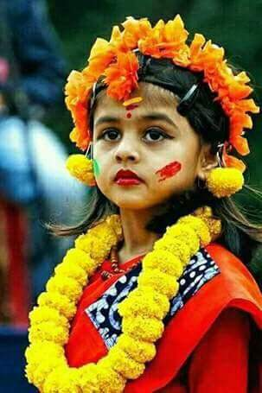
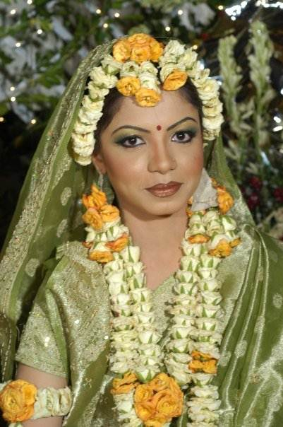
দলীয় কাজ
তোমার দেখা একটি মেলার বর্ননা দাও।
টুম্পা দল
বাংগালী সংস্কৃতির সাথে বাং লা নববর্ষের সর্ম্পক বর্ণনা দাও।
রূম্পা দল

Slide 21
মূল্যায়ন
মূল্যায়ন
এখানে চাপুন
১। ঐতিহাসিক আবুল ফজল বাংলা নববর্ষকে কি বলে উল্লেখ করেছেন?
ক) নওরোজ (খ)জাতীয় উৎসব (গ)অনন্য উৎসব (ঘ)বর্ষবরন
২।নববর্ষ উদযাপনের মাধ্যমে কী প্রকাশ পেয়েছে?
ক)উগ্র জাতীয়তা (খ)ঐক্যবোধ (গ)বহুমুখী ভাবনা (ঘ)সাংষ্কৃতিক ভিন্নতা
৩।কবির চৌধুরী উপাধী কি?
ক)অধ্যাপক (খ)জাতীয় অধ্যাপক (গ)জাতীয় শিক্ষক (ঘ) জাতীয় লেখক
৪।গৌরব মন্ডিত শব্দের অর্থ কি?
ক) মহান (খ) অলংকার (গ) সংকীর্ণ (ঘ) মর্যাদাপূর্ণ

Slide 22
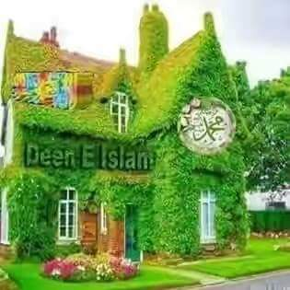
বাড়ির কাজ
তোমার দেখা একটি নববর্ষ উৎসবের বর্ননা দাও।

Slide 23
আজকের পাঠে
সকলকে
আল্লাহ হাফেজ
ধন্যবাদ

